Slide 1


职场模拟器原创沙盘
沙盘模拟助推组织健康系列定制产品
园丁的耕耘
企业文化导入定制沙盘

Slide 2
目录
第一部分：产品概况
第二部分：沙盘介绍
第三部分：实施细节
第四部分：交付现场

Slide 3
第一部分：产品概况

Slide 4

产品形式：沙盘模拟
成人学习的规律
尝试和犯错中学习：中国人有句俗话：“不撞南墙不回头”，在组织的实际发展中，我们需要强有力的执行者，也同时需要紧跟时代的变革者。沙盘模拟的过程，提供了低成本犯错的机会，让学员冲尝试和犯错中学习，又不会影响积极性和主动性。
课程和联系中学习：在沙盘模拟中，50%的时间用来体验，50%的时间用来授课和成果输出联系。保证了课堂的经凑性，也提升了学员的主动学习动力和对接工作的链接性。
向他人学习：在沙盘模拟培训中，每一位参与者都有充足的时间可以将自己的经验表达出来，并用于场景模拟，以验证其合理性，同时，参与者之间的经验交流又促进了组织内部的知识传递。
向他人学习
10%
课程、练习
20%
尝试和犯错误
70%

Slide 5
“园丁的耕耘”开发背景
适宜对象：教育类企业新员工入职文化导入
园丁类比老师，是受人尊重的职业。
入职一家教育科技公司，不仅可以从公司获得成长和提升，更能够为祖国的下一代的教育事业添砖加瓦。
在互联网的新时代背景下，如何融入一家教育科技公司，更好的贡献自己的能力，需要在入职初期就融入到企业的文化当中
本沙盘的开发过程，就是依据“用户至上、卓越高效、合作共赢”的价值理念，用情景化的方式，通过寓教于乐的形式，让学员可以更快的融入到企业当中。

Slide 6
第二部分：沙盘介绍

Slide 7
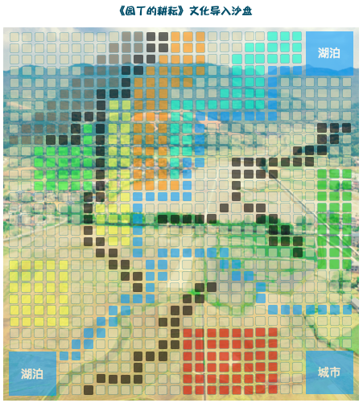
推演目标：快速融入企业文化
“园丁的耕耘”沙盘盘面
用户至上
沙盘盘面是一个可耕作区域，象征着企业提供的平台
每个小方块都预示着一个用户，从“种子”到“农作物”需要辛勤的耕耘
根据市场的需求，不断的调整种子的种类，适应市场需求
大盘面上有“山川”和“河流”，要根据市场需求不断适应变化
卓越高效
沙盘模拟的过程中，每一个地块产生的经济价值不同，需要因地制宜，产出最好的结果
通过不断的精耕细作和建立辅助设置，提升种子的价值
通过合理的时间规划和内容管理，让组织更加高效
合作共赢
各个小组之间建立的辅助设施是可以公用的，提升小组效率
各小组可以根据市场动向，各区域收购站的价格，提升农作物的
经济价值
建立合作共赢的机制，可以有效抵御风险

Slide 8
园丁的耕耘
盘面：各种不同的地形可以栽种不同的农作物，获得不同的收益
高原地带
山坡向阳面
绿洲地带
山坡被阳面
丘陵地带
沙地
河床地带
湖边水田
沼泽区
平原区

Slide 9
园丁的耕耘
盘面：各种不同的地形可以栽种不同的农作物，获得不同的收益
第三步：通过各种精耕细作提升产量
第四步：建立辅助设施提升价值
象征意义：精益求精，持续提升
通过数据看到精耕细作的意义和
价值，植入精益求精的理念。
象征意义：合作共赢，信息共享
通过建立可以共赢的辅助设施，进
一步提升本组的劳动产出和价值，
建立共赢思维和意识。
第二步：种子需要在不同的土壤中成长
象征意义：尊重用户，心存敬畏
建立多样化服务意识，尊重每一个
用户的需求和特点。
第一步：根据市场需求采购种子
象征意义：一切从用户需求出发
学会分析市场，解读市场信息。市场
是业绩的来源，而用户的满意是企业
存在的价值。
大盘面：土地，象征着公司提供的平台，需要感恩和回报

Slide 10
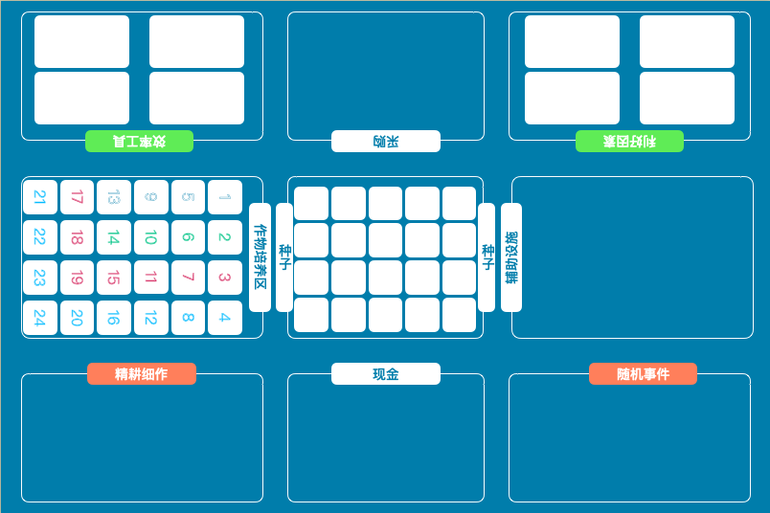
园丁的耕耘
分组盘面：模拟项目组，小组成员完成任务的地方
效率提升区域
利好因素区域
种子区域
作物培养区域
辅助设施区域
精耕细作区域
随机事件区域

Slide 11
园丁的耕耘
分组盘面：模拟项目组，小组成员完成任务的地方
象征意义：多学习，持续提升
不断学习，提升工作效率，对
工作的价值体现
象征意义：大局观
建立成本思维，从成本的角
度衡量工作的收益，建立大
局观
象征意义：合作共赢
来自外部的利好因素，是信息共享
相互欣赏得来的，建立共赢的思维
方式
效率提升区域
利好因素区域
种子区域
作物培养区域
象征意义：助理用户成长
用精耕细作的方式，让种子可以
不断的提升发展。
象征意义：用户至上
用种子的成长模拟用户的成长
感受教育行业特有的成就感
象征意义：目标长远
建立辅助设施时的成本，将在未来
不断的反馈给组织，带来组织的发
展和收益
辅助设施区域
精耕细作区域
象征意义：精益求进
通过精耕细作，不仅能够提升价值，
还能够培养“土壤”，就像不断续报
的业绩一样
象征意义：收益
短期反馈+长期反馈结合，才能收获更多的价值。就像薪水只是衡量工作的一种形式
象征意义：拥抱变化
市场是不断变化的，需要具有拥
抱变革的能力和危机意识
随机事件区域

Slide 12
园丁的耕耘
象征意义：多学习，持续提升
不断学习，提升工作效率，对
工作的价值体现
象征意义：大局观
建立成本思维，从成本的角
度衡量工作的收益，建立大
局观
象征意义：合作共赢
来自外部的利好因素，是信息共享
相互欣赏得来的，建立共赢的思维
方式
象征意义：助理用户成长
用精耕细作的方式，让种子可以不断的提升发展。
象征意义：用户至上
用种子的成长模拟用户的成长
感受教育行业特有的成就感
象征意义：目标长远
建立辅助设施时的成本，将在未来
不断的反馈给组织，带来组织的发
展和收益
象征意义：精益求进
通过精耕细作，不仅能够提升价值，还能够培养“土壤”，就像不断续报的业绩一样
象征意义：收益
短期反馈+长期反馈结合，才能收获更多的价值。就像薪水只是衡量工作的一种形式
象征意义：拥抱变化
市场是不断变化的，需要具有拥
抱变革的能力和危机意识

Slide 13










园丁的耕耘
根据每年度的市场信息，采购种子
种子需要经过几个季度的生长，才能产生经济价值
同样的种子，不一样的耕作方法，会有不同的产量和经济价值
整个大盘面（土地）可以通过辅助设施提升不同地块的产量

Slide 14
作物明细
地形 | 山地（阳） | 山地（阴） | 沙地 | 水田 | 沼泽 | 平原 | 河床 | 丘陵 | 绿洲 | 高原
作物名称 | 人参/雪莲 | 蘑菇/木耳/蕨根 | 西瓜/辣椒 | 水稻/甘蔗 | 葫芦/莲藕 | 蔬菜/奇异果 | 小麦/玉米 | 苹果/茶叶 | 花生/棉花 | 青稞/高粱
生长周期（季度） | 10 | 2 | 3 | 2 | 6 | 2 | 3 | 10 | 3 | 4
辅助条件 | 大棚 | 大棚 | 修剪 | 施肥 | 搭建 | 大棚 | 施肥 | 修剪 | 施肥 | 施肥
价值 （金） | 10/15 | 3/4/5 | 3/5 | 1/3 | 2/5 | 3/6 | 1/3 | 5/10 | 3/6 | 2/5

Slide 15
园丁的耕耘
辅助设施
机场
通过喷洒农药的方式，可以消除10*10个地块的病虫害
辅助设施
机井
可以通过抽取地下水的方式，消除10*10个地块的干旱威胁
辅助设施
养蜂场
可以通过蜜蜂更好的授粉，提升产量，同时产出蜂蜜
辅助设施
技术站
可以通过农业技术革新，提升地块产量
辅助设施
收购站
可以就近收购农产品，省去了运输成本，提升经济效益
辅助设施会占用4个地块的面积
设施建成之后，会让周围10*10个地块的小组受益
辅助设施一旦建成，长期有效
建立辅助设施需要从全局的角度考虑

Slide 16
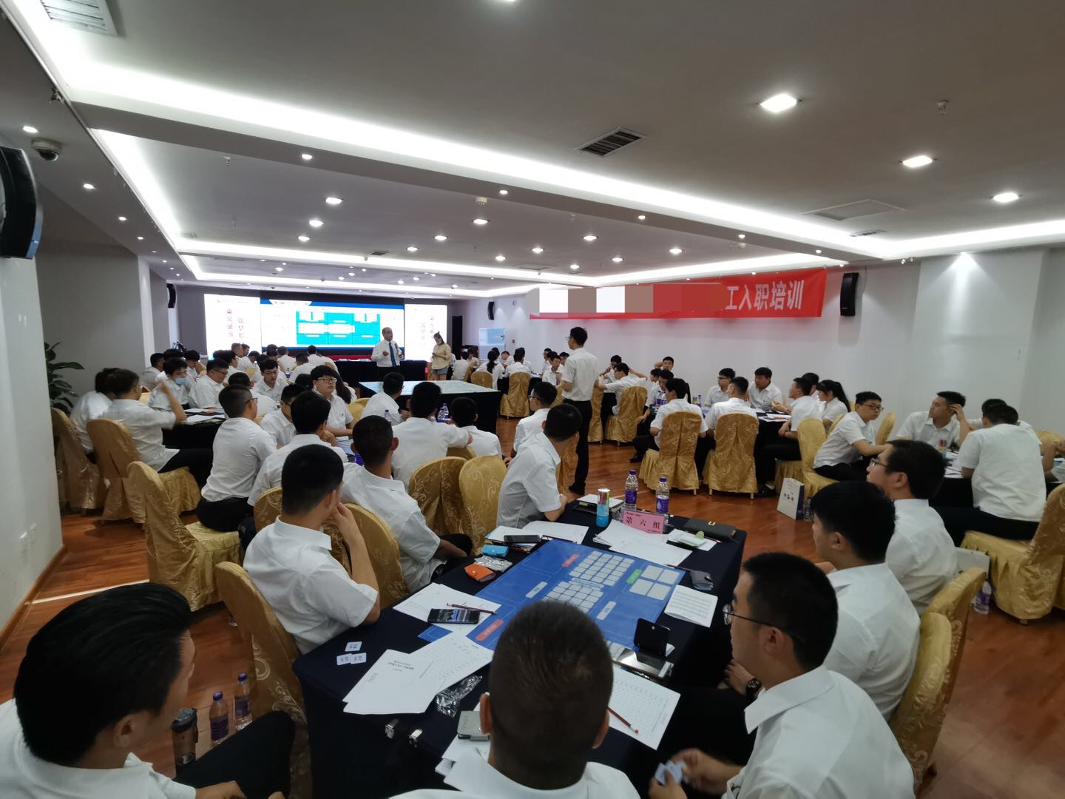
推演特点：企业文化模拟舱
极致体验
一天时间模拟用户从种子阶段到成熟阶段经历，用最少的时间成本获得最高的学习受益
沙盘模拟中推演不同的心路历程，成功时的得意，失败时的不放弃
效果明显
沙盘培训中的每一次决策，都有可能影响到一轮的结果，让自己的经济利益或者社交利益起伏给学员留下深刻的印象
推演过程中，各小组相互帮助，相互成就的过程，是团队可以不断前行的动力
现场热烈
各小组之间的合作共赢，热烈的讨论
在体验的过程中更好的融入企业文化成为伙伴关系，更好提升参与者的融合性

Slide 17
沙盘要素
NPC
沙盘元素
流程模拟
信息：为学员提供市场动向
收购：收购各小组的成熟农作物
辅助设置：协助各小组建立辅助设施
裁判：公平公正的完成沙盘推演的监督工作，评选出优秀小组
盘面：土地，象征企业平台，员工的所有成就都是平台上获取的
小组：象征一个个项目组，完成不同的任务
农作物：象征用户，要用“用户至上”的理念，才会有产出。
精耕细作：象征“卓越高效”的理念，只有通过精耕细作的方法，才能更加高效
辅助设施：象征“合作共赢”的理念，减少浪费，提升效率
选择地块：充分的了解沙盘大盘面，就像充分的了解企业一样
种下种子：根据市场的动向，种下种子，以求获得收益
采购升级：通过建立辅助设置、效率工具等，让种子的产出更加丰富，象征每一个用户的认可
面对面对：每年结束后，市场都会发生变化，要不断根据市场变化调整思路，象征着企业文化中的不断学习，拥抱变革

Slide 18
第三部分：实施细节

Slide 19
实施流程
时间 |  | 内容
D1 | 9:00-9:50 | 概念导入：“园丁的耕耘”主题体验介绍
 | 9:50-10:30 | 项目规则讲解，体验之前的前期准备
 | 10:30-12:00 | 第一轮～第三轮体验，复盘：企业文化的认知和融入
 | 14:00-15:00 | 第四轮～第六轮体验，复盘：高绩效团队的建立
 | 15:30-16:30 | 第七轮～第十轮体验，复盘总结，感悟提升
 | 16:30-17:30 | 主题分享：《合作共赢的团队理念》

Slide 20
实施场景
项目 | 内容
分组 | 岛屿状桌椅摆放，每组10人
参与人员 | 企业新入职员工
会场要求 | 投影仪、话筒、音箱、白板
人员要求 | 100～150人

Slide 21
第四部分：交付现场

Slide 22

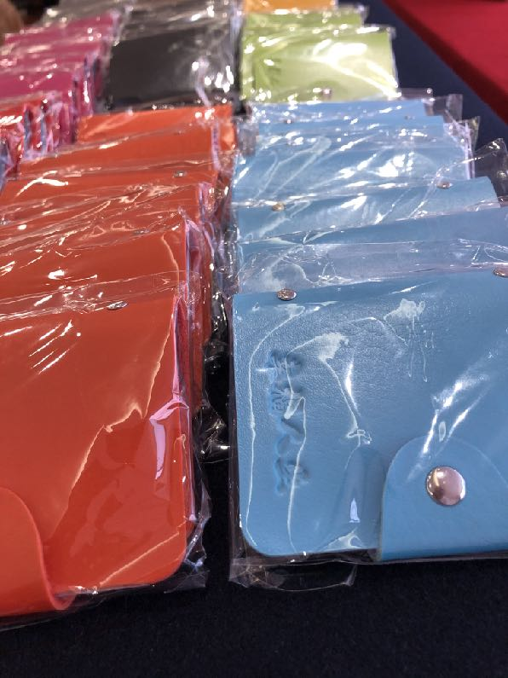
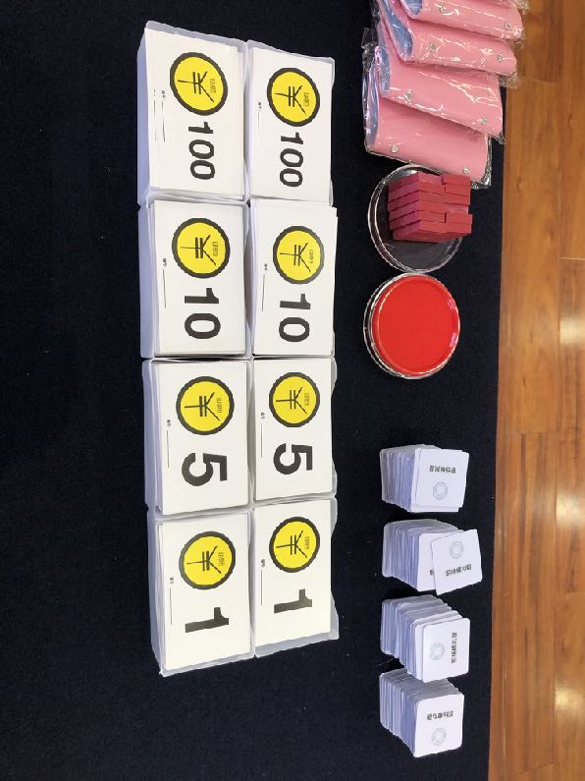
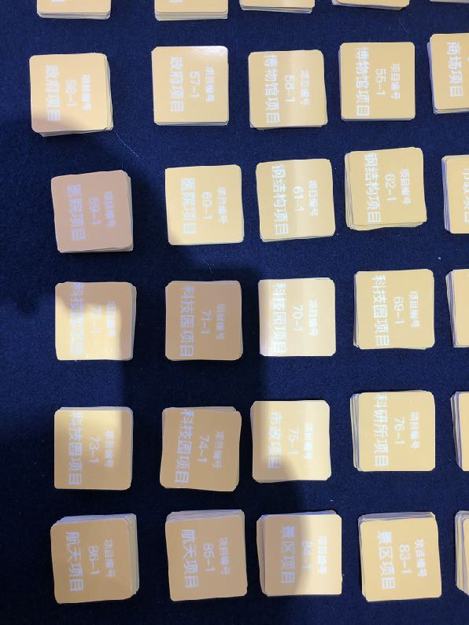

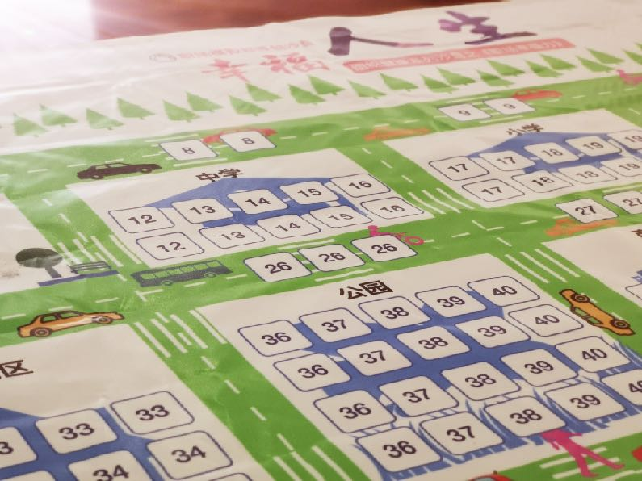
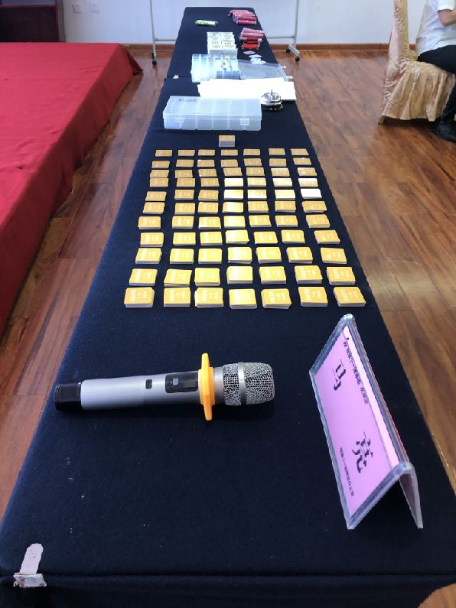
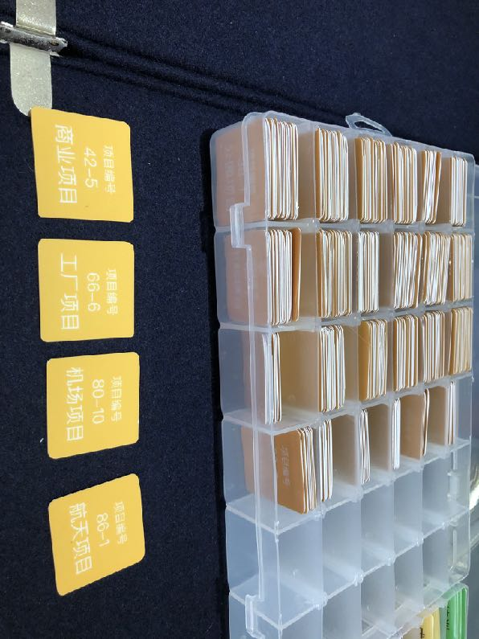
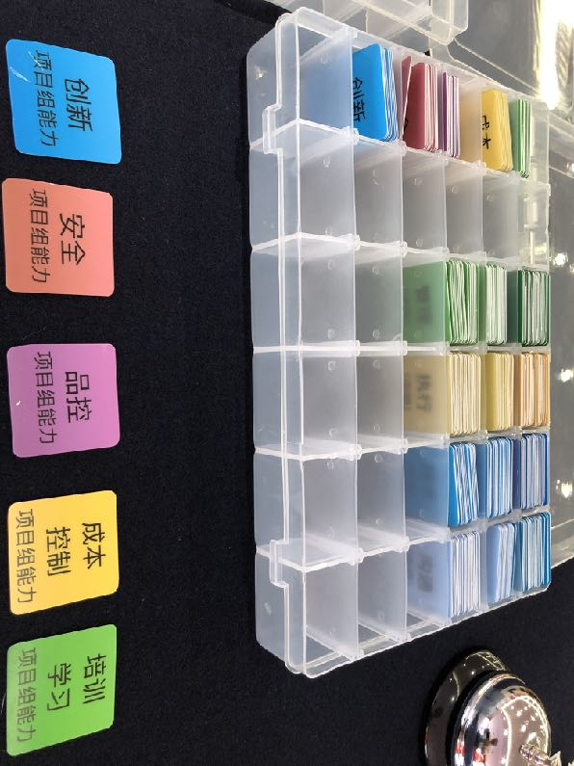
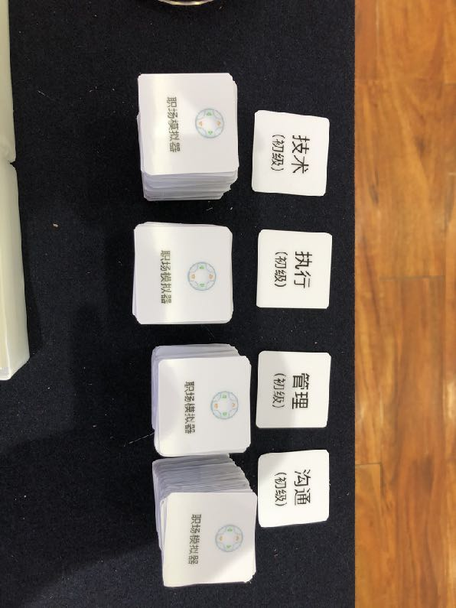
交付现场（道具篇）

Slide 23

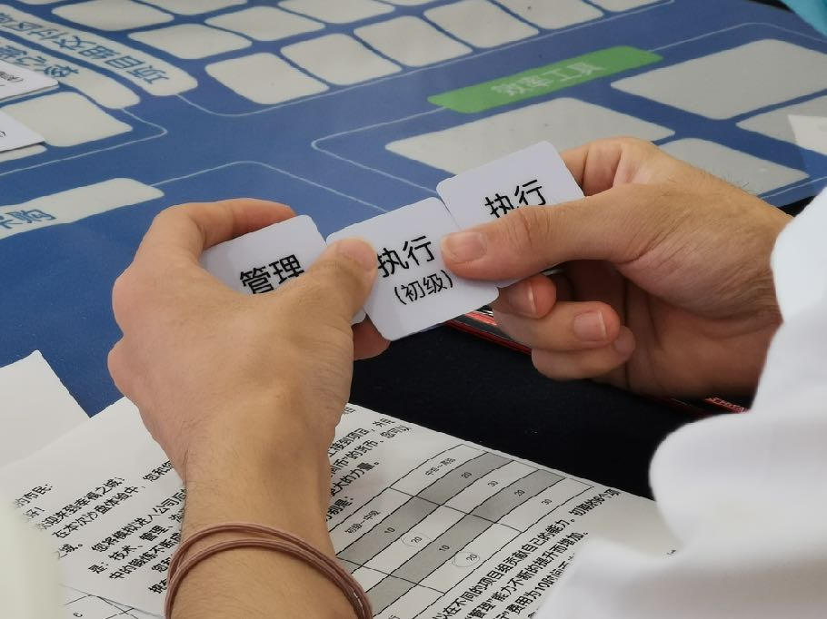

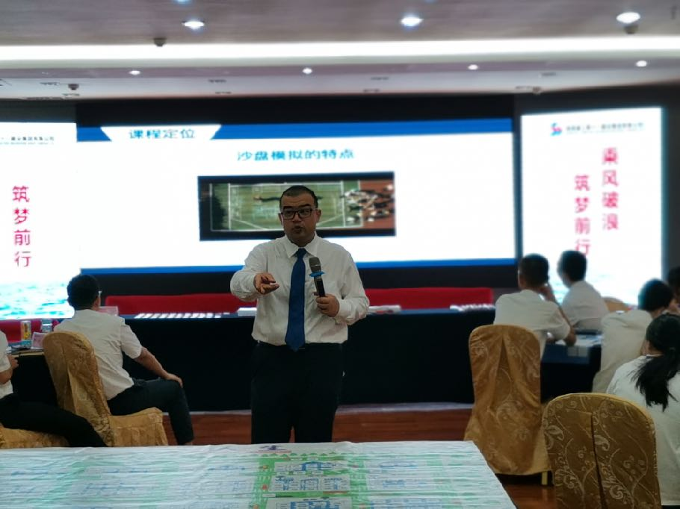
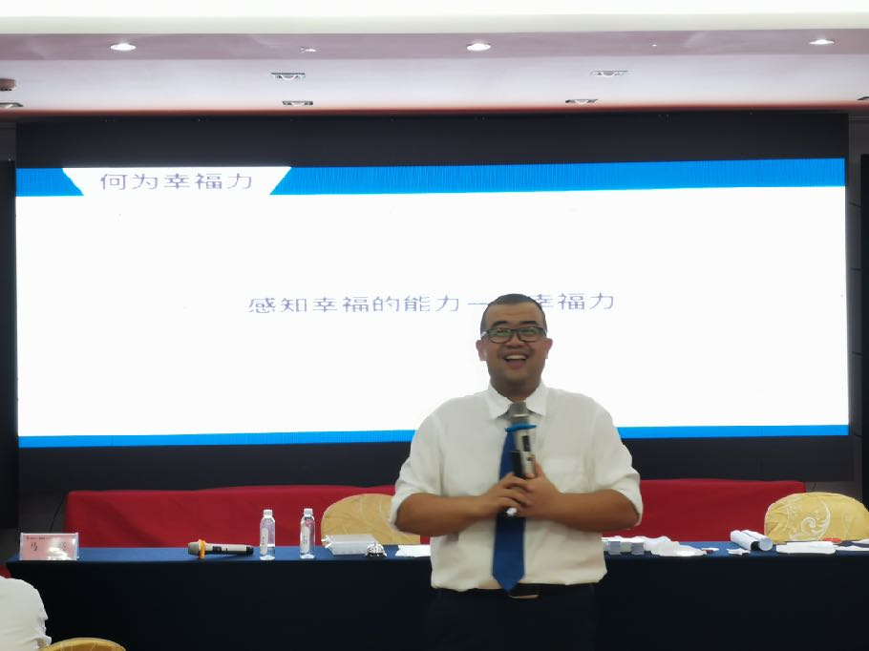
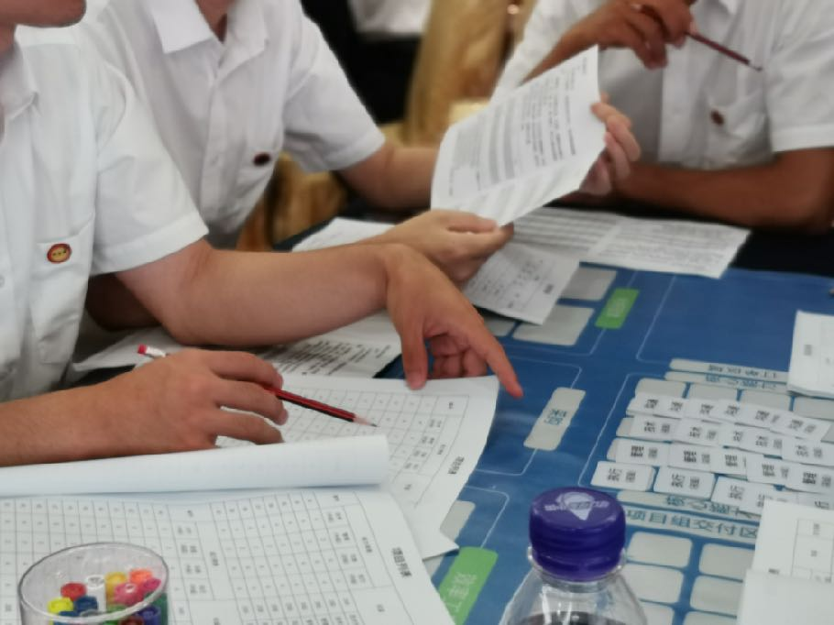
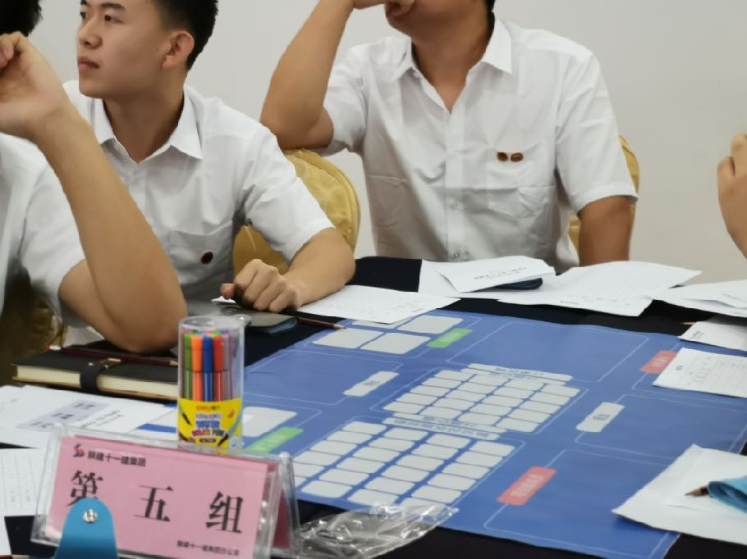
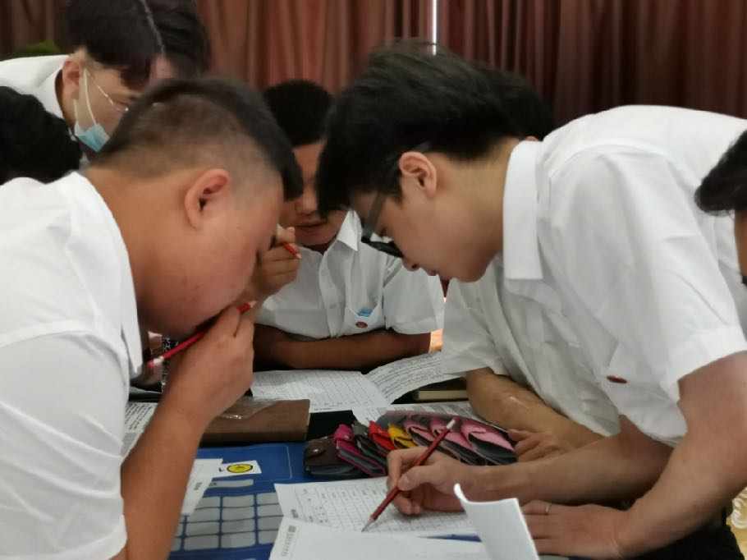
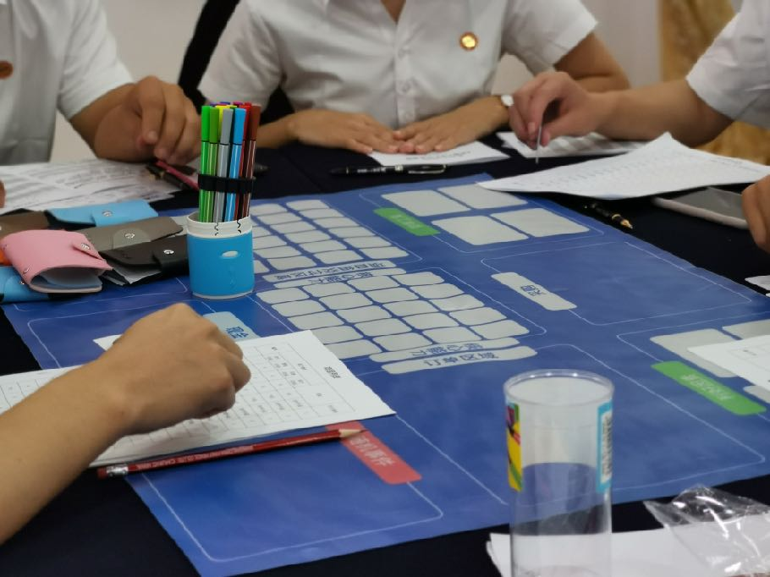
交付现场（现场篇）

Slide 24
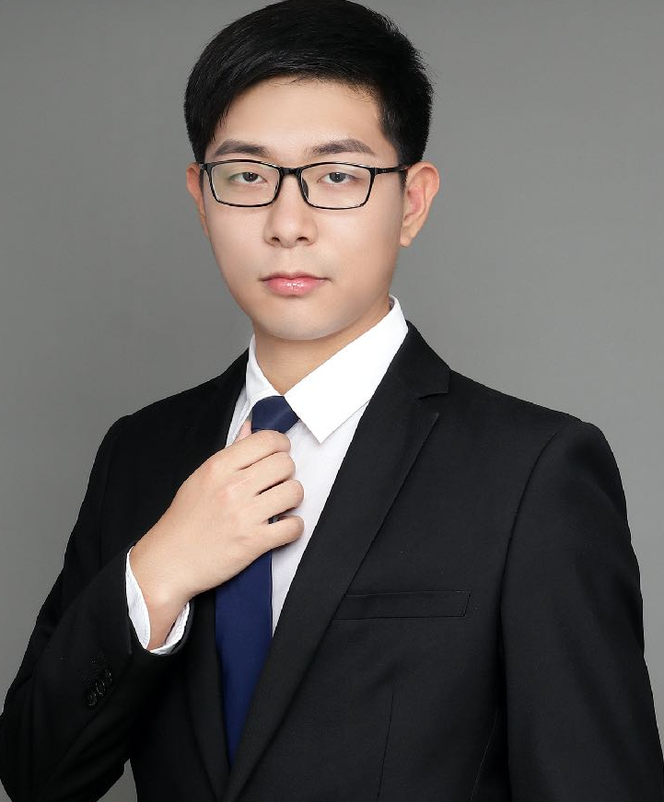
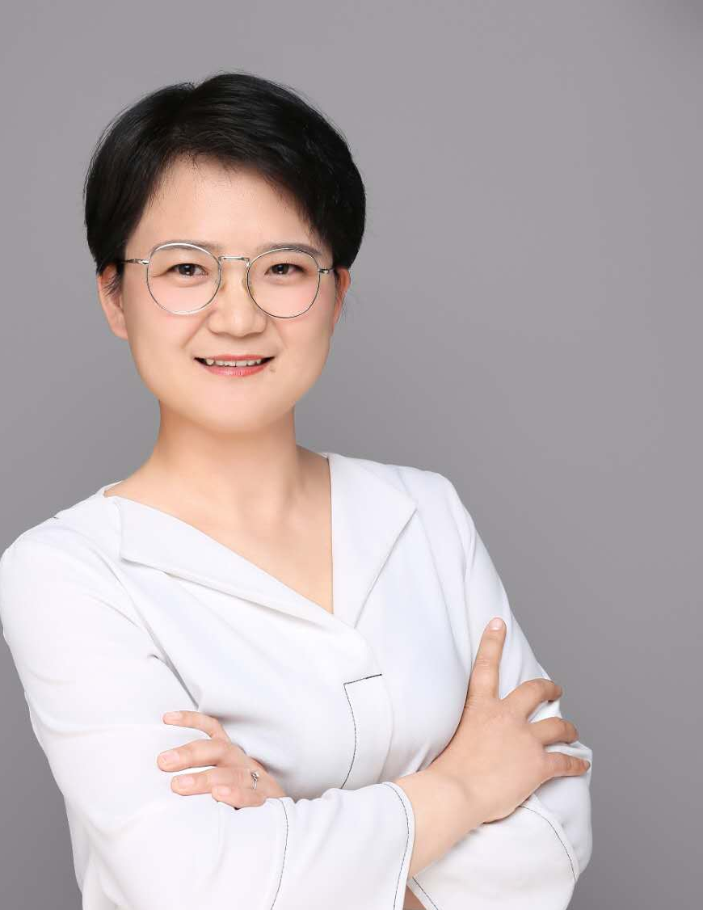
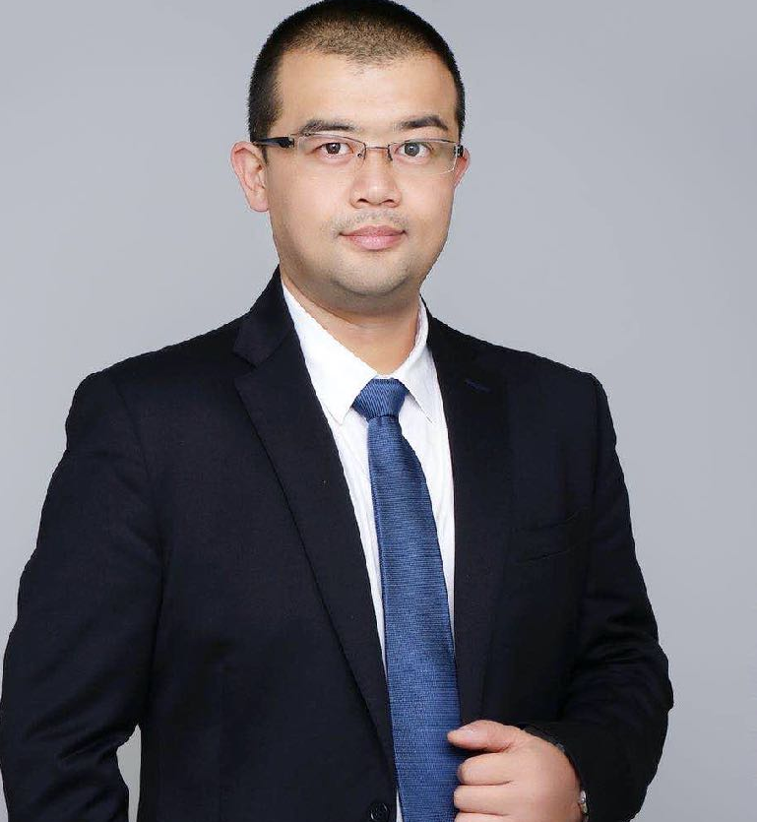
我们的团队
Our team
马亮
沙盘讲师训练营总教练
沙盘设计师
职场模拟器产品负责人
薛浩文
沙盘讲师训练营教练
沙盘设计师
职场模拟器运营负责人
陈锐
管理类沙盘资深讲师
高级人力资源师
职场模拟器产品设计师

